Slide 1
Matematyka
W
Starożytności.
Praca Uczniowska.

Slide 2
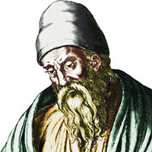
Euglides.
Autor pierwszych prac teoretycznych z matematyki. Główne jego dzieło to Elementy (tytuł grecki Stoicheia geometrias). Są one syntezą ówczesnej wiedzy matematycznej zarówno w dziedzinie geometrii, jak i w teorii liczb. Elementy są pierwszą próbą aksjomatycznego ujęcia geometrii i były podstawowym podręcznikiem geometrii do XIX wieku

Slide 3
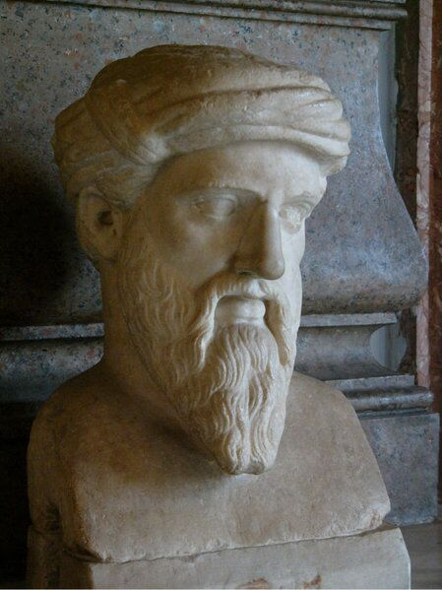
Pitagoras!
Z relacji anonimowego autora wiadomo, że Pitagoras żył 104 lata^{[2]}, ale większość opisów wzmiankuje jedynie około 80 lat. Według jednej z wersji zmarł w Metaponcie w domu zapaśnika Milona, ocalony z pogromu Krotony, zaś innej - rewolty tej nie przeżył. Według wielu źródeł jego żoną była Teano, z którą miał dwóch synów: Telangesa i Menezarcha.

Slide 4
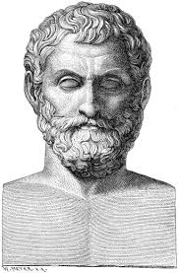
Tales.
Tales był filozofem, matematykiem, fizykiem, astronomem, inżynierem, politykiem, podróżnikiem i kupcem starożytnej Grecji, jest zaliczany do "siedmiu mędrców". Uznawany jest za twórcę podstaw nauki i filozofii europejskiej oraz jednego z pierwszych filozofów. Żył w czasach Solona, wybitnego prawodawcy ateńskiego. Zaliczany jest do szkoły jońskiej. Jego uczniem był Anaksymander.

Slide 5
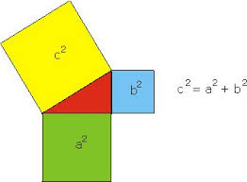
Twierdzenie Pitagorasa
Twierdzenie Pitagorasa – twierdzenie geometrii euklidesowej dotyczące trójkątów prostokątnych, równoważne w istocie jest piątemu pewnikowi Euklidesa o prostych równoległych. W zachodnioeuropejskim kręgu kulturowym przypisuje się je żyjącemu w VI wieku p.n.e. greckiemu matematykowi ifilozofowi Pitagorasowi, jednak odkrycia dokonali Babilończycy, którzy znali dodatkowo dwie prostsze metody, przy których błąd jest niewielk

